Slide 1


TRƯỜNG TIỂU HỌC ÁI MỘ A
Bài giảng điện tử Tiếng Việt lớp 1
Bài 24: qu - r

Slide 2

Khởi động

Slide 3
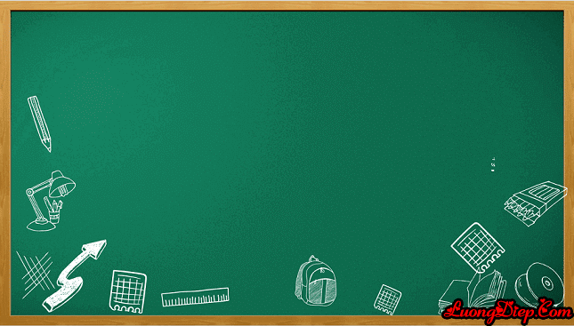
S
Bài 24: qu - r

Slide 4

KHÁM PHÁ

Slide 5
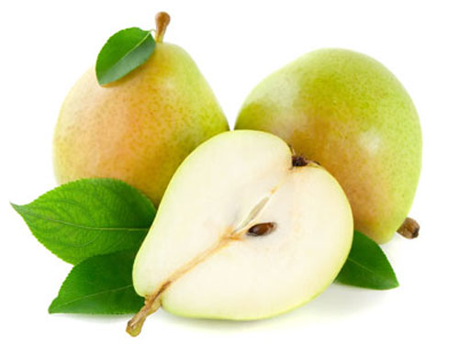
quả
qu
ả
ả
qu
lê
quờ - a - qua - hỏi - quả

Slide 6
qu
Qu
qu

Slide 7
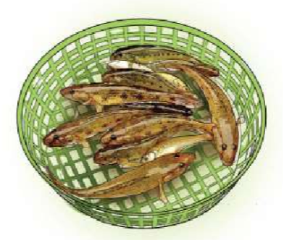
rổ
r
ổ
cá
ổ
r
rờ - ô - rô - hỏi - rổ

Slide 8

r
R

Slide 9
qu r
quả lê
rổ cá

Slide 10

qu r

Slide 11
quả rổ

Slide 12


Slide 13



Luyện tập

Slide 14
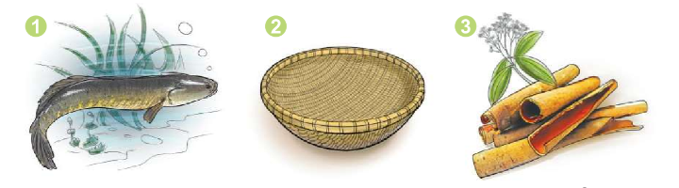
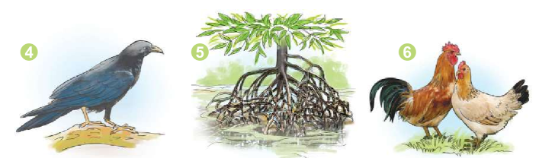
2. Tiếng nào có âm qu? Tiếng nào có âm r?
quế
r
qu
qu
rá
cá quả
qu
quạ
r
r
rễ
gà ri

Slide 15
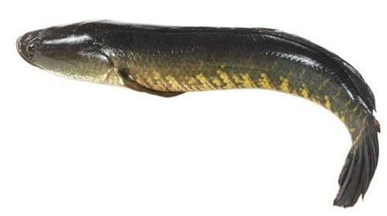
cá quả
Cá quả hay còn gọi là cá chuối, cá lóc; sống ở nước ngọt.

Slide 16
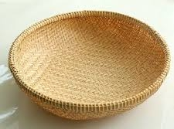
rá
Đồ dùng để vo gạo, đựng các thức nấu, thường được đan bằng tre nứa hoặc làm bằng nhựa, nhôm.

Slide 17
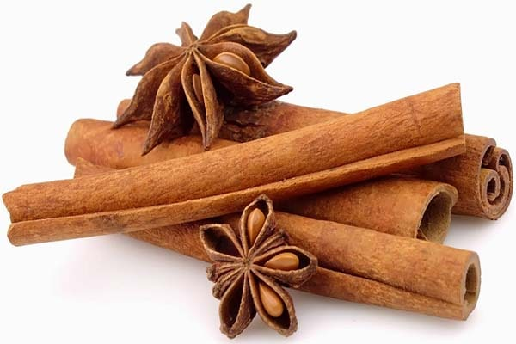
quế
Quế là phần thu được từ lớp vỏ cây có vị cay, mùi thơm được dùng để làm thuốc và gia vị.

Slide 18
rễ
Rễ là một bộ phận của cây, nó có chức năng là hút chất dinh dưỡng để nuôi cây.

Slide 19
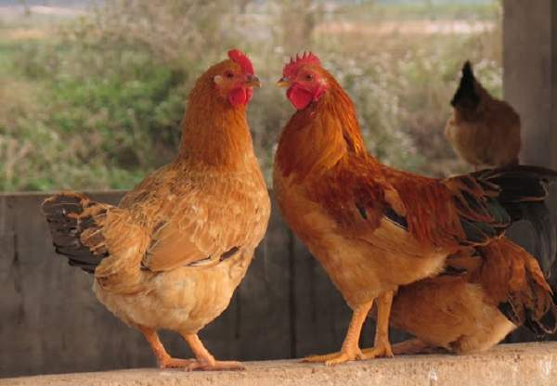
gà ri
Gà ri là loại gà có thân hình nhỏ bé, chân ngắn.

Slide 20

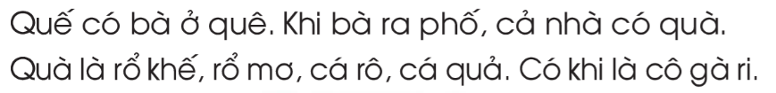
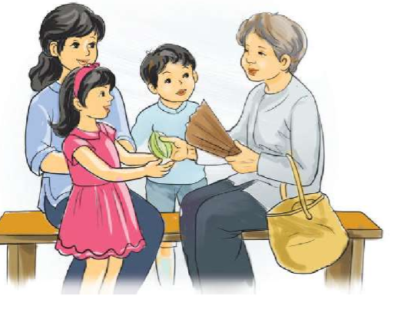
1
2
3
4

Slide 21

VẬN DỤNG

Slide 22
qu r
quả lê
rổ cá

Slide 23





Dặn dò

